Slide 1

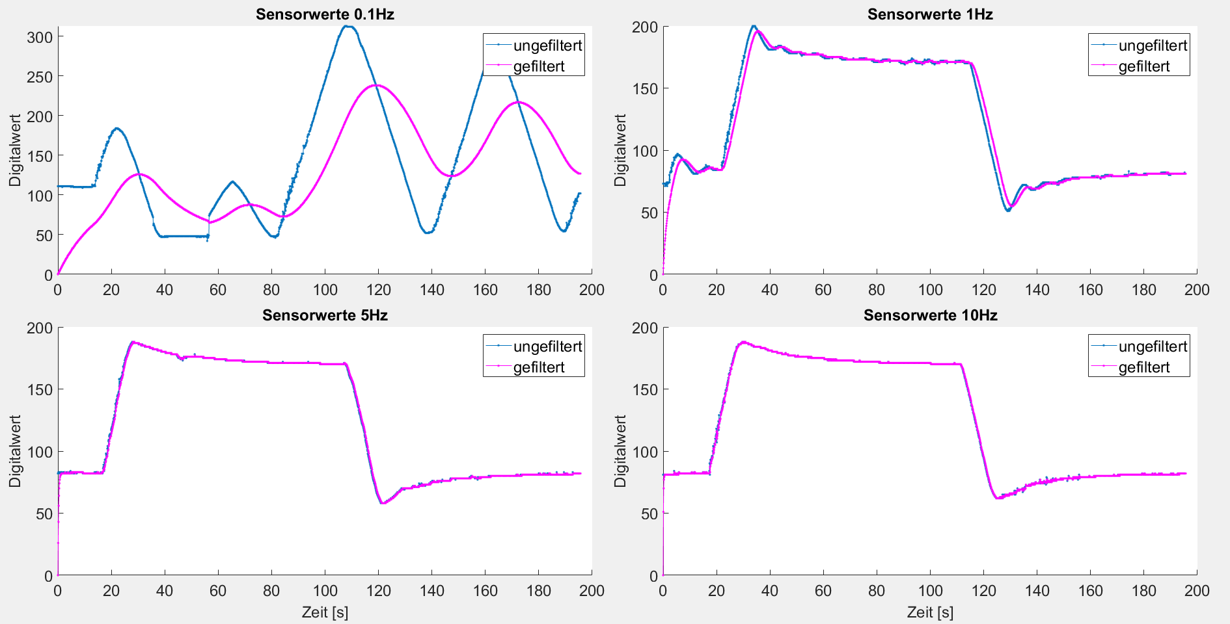
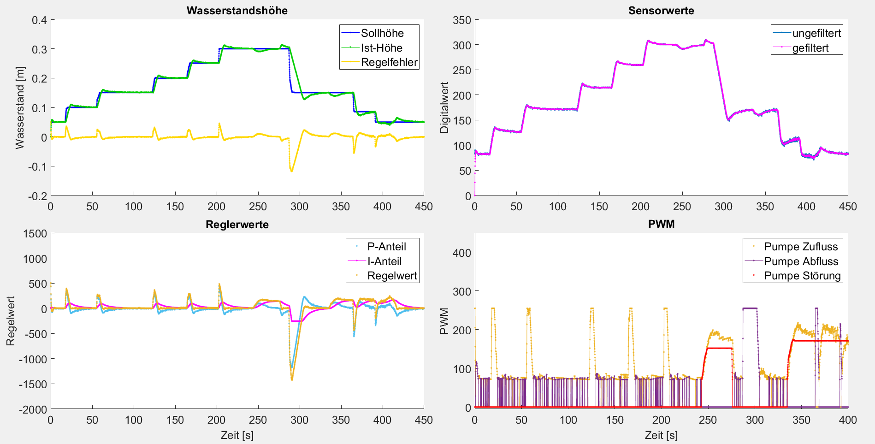
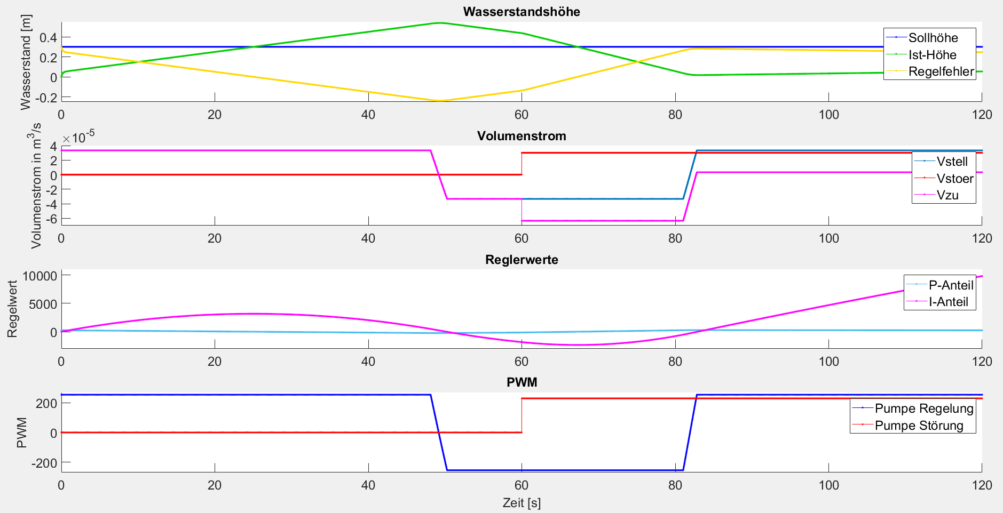
Entwicklung eines geregelten Wasserstandssystems für die Hochschullehre
Hilz, Denim Mike
Hochschule Hamm-Lippstadt
Einleitung
Im Rahmen einer praxisorientierten Arbeit wurde ein geregeltes Wasserstandssystem entwickelt und umgesetzt. Ziel war es, ein Demonstrationsobjekt zu schaffen, das Grundlagen der Regelungstechnik anschaulich vermittelt. Das Projekt kombiniert ein technisches Modell mit Sensorik, Aktorik und einem Mikrocontroller und dient als Experimentierplattform in der Hochschullehre.
Material und Methoden
Das Projekt wurde mittels V-Modell geplant und entwickelt. Die softwareseitige Entwicklung erfolgte mit MATLAB/Simulink. Die verwendete Hardware besteht aus:
zwei Glaszylinder aus Borosilikatglas,
Pumpe links geregelter Zufluss / Pumpe Mitte geregelter Abfluss / Pumpe rechts manuelle Störung,
Drucksensor zur Wasserstandsmessung mit Hard-/ Softwarefilter,
zwei Drehpotentiometer zur Eingabe von Sollwert und Störung,
LCD-Anzeige zur Darstellung von Sollwert, Istwert und Störung,
Arduino-Controller mit H-Brücken zur Pumpensteuerung.
ERGEBNISSE
Abbildung 1 zeigt die graphische Aufbereitung eines Systemtests bei dem Sollhöhen angefahren und Störungen eingebracht wurden.
Die wichtigsten Ergebnisse des Projektes sind:
Optimale Reglerwerte: KP = 10000, KI = 10000
Passende Filter-Frequenz des PT1-Filters: 5 Hz
Das System erreicht die Sollhöhe zuverlässig mit ±5 mm Genauigkeit, reagiert jedoch verzögert mit leichten Überschwingern.
Ursache sind Filterung, Sensorträgheit und Totzeiten
Störungen bis 90% können zuverlässig ausgeglichen werden.
Ungleichmäßige Pumpleistung als Ursache
Windup Gefahr aufgrund von I-Anteil und Stellgrößenbeschränkung.
Begrenzung des Integrators auf die maximale PWM stellt eine einfache aber effektive Anti-Windup-Maßnahme dar.
Fazit
Das geregelte Wasserstandssystem erfüllt die Anforderungen zuverlässig: Es erreicht die Sollhöhe mit ±5 mm Genauigkeit und kompensiert Störungen bis 90 %. Der PI-Regler arbeitet stabil, trotz Totzeiten und unterschiedlicher Pumpenleistungen.
Dank seines offenen, modularen Aufbaus eignet sich das System hervorragend für die Hochschullehre. Es ermöglicht eine anschauliche Vermittlung zentraler Regelungskonzepte wie Führungs- und Störverhalten und PWM-Steuerung in Echtzeit.
Für Interessierte
Filter
Abbildung 2 zeigt Sensorwerte bei verschiedenen PT1-Filterfrequenzen. Niedrige Frequenzen (z. B. 0,1 Hz) glätten das Signal stark, verursachen jedoch deutliche Verzögerungen. Höhere Frequenzen (z. B. 10 Hz) lassen schnelle Änderungen nahezu ungefiltert durch, wodurch auch Rauschen übertragen wird.
Windup
Abbildung 3 zeigt den sogenannten Windup-Effekt, der bei Reglern mit I-Anteil und Stellgrößenbeschränkung auftreten kann. Obwohl die PWM ihr Maximum erreicht hat, integriert der I-Anteil weiter. Dadurch bleibt im Fall des Wasserstandssystems der Zu-/ Abfluss länger aktiv als nötig, was zu einem deutlichen Überschwingen und träger Regelung führt.
Abb.2: Sensorwerte bei verschiedenen Filterfrequenzen
Abb.1: Systemtest zur Sollhöhe und Störung
Abb.3: System Simulation ohne Anti-Windup-Maßnahme
Hochschule Hamm-Lippstadt
Marker Allee 76-78 | 59063 Hamm
Kontakt:
Bei Bedarf bei Prof. Dr. Mirek Göbel anfragen.

